Slide 1
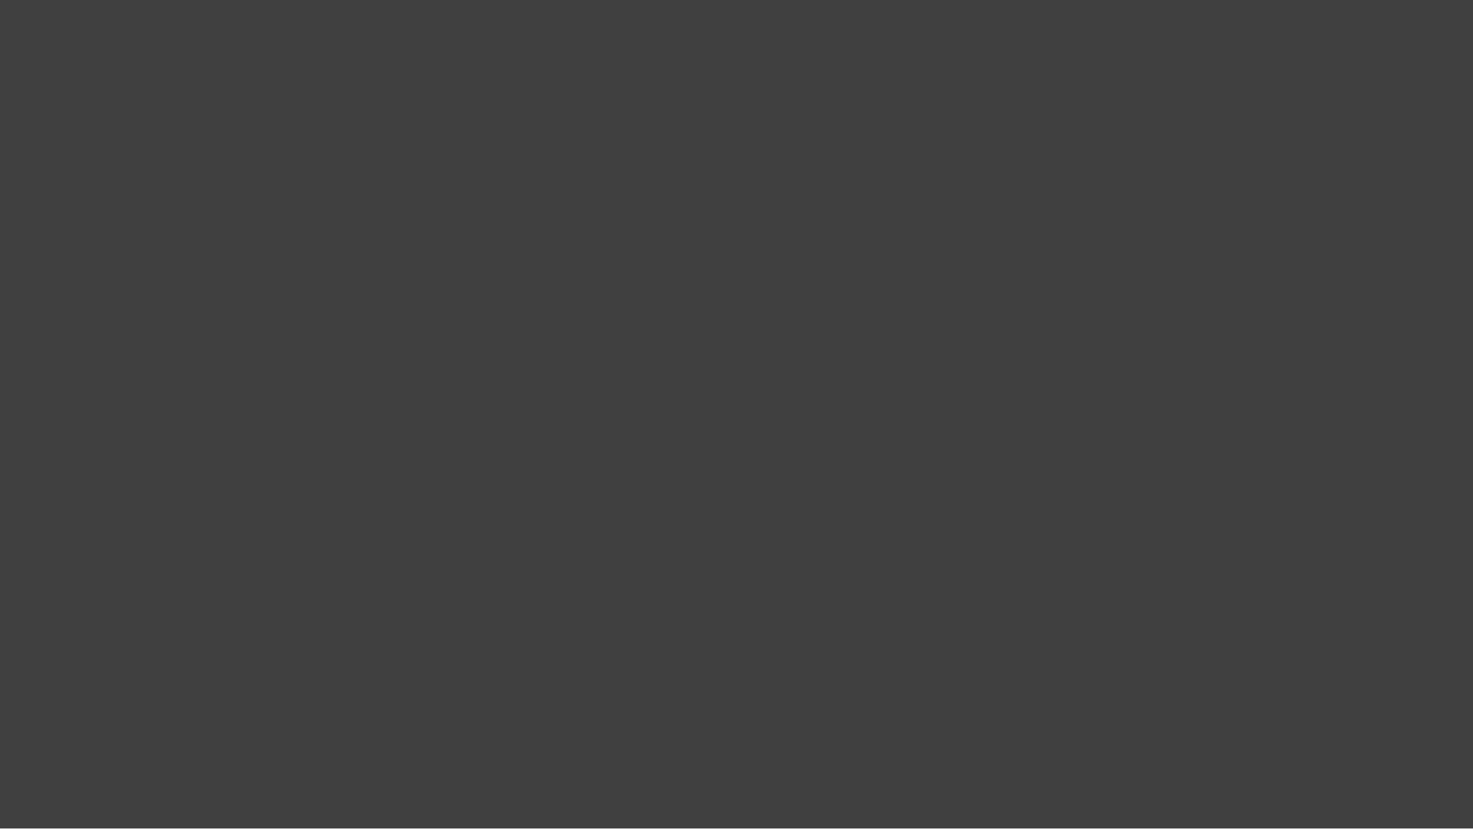
C++语法扩展
创客学院 武老师

Slide 2



